Slide 1
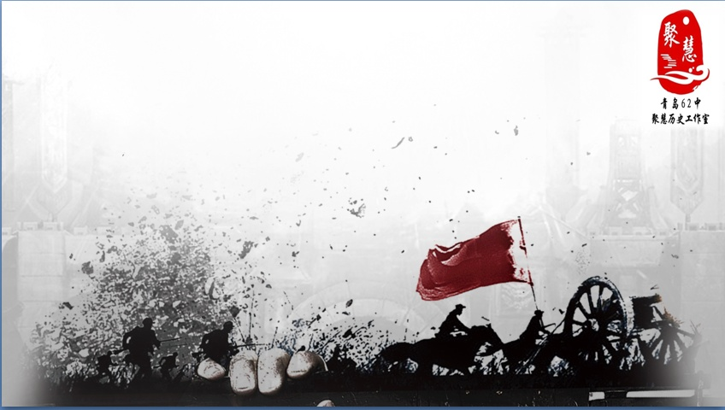
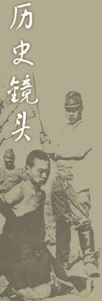
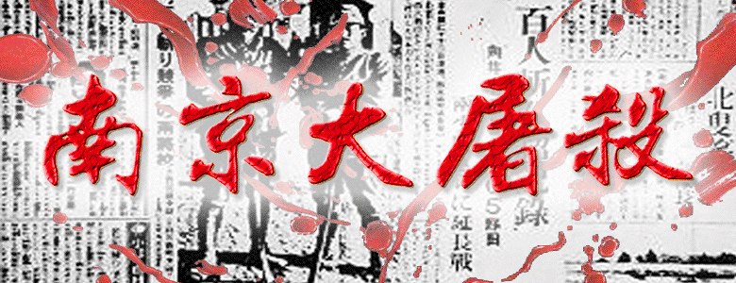
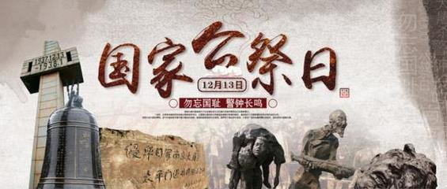
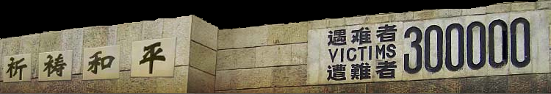
12月13日

Slide 2


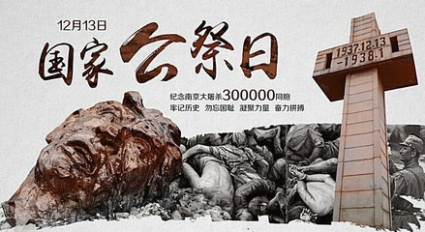
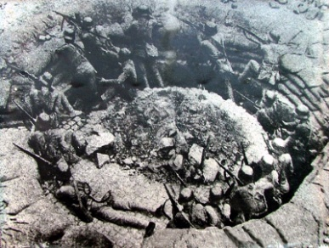
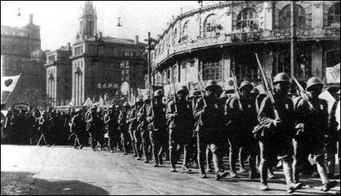
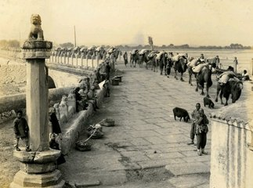
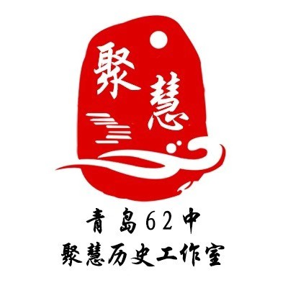
第六单元
中华民族的抗日战争

Slide 3

第一章：悲歌
——中华民族到了最危险的时候

Slide 4

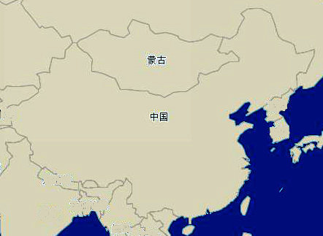
第一章：悲歌——中华民族到了最危险的时候
讲
侵
华
经
过
1931年
九一八事变
1931年九一八事变
1935年
华北事变
1937年七七事变
1935年
华北事变
沈阳
北平
1937年
八一三事变
1937年
七七事变
南京
1937年
八一三事变
上海
1938年10月占领广州、武汉
武汉
1938年10月
占领广州武汉
广州

Slide 5

第一章：悲歌——中华民族到了最危险的时候
析侵华原因
技巧：巧圈关键词， 重在抓主旨
材料一 1927年7月，东方会议后，日本首相田中义一向天皇密诏：“按明治大帝遗策，第一期征服台湾，第二期征服朝鲜，现皆已实现。唯第三期之灭亡满蒙，以便征服中国领土尚未实现…”
日本侵略中国蓄谋已久
材料二 1929-1933年的资本主义世界经济危机波及日本，使其国内阶级矛盾尖锐，日本统治阶级利用侵略东北的对外战争来摆脱国内的政治经济危机。
为摆脱经济危机，转嫁矛盾
材料三 20世纪30年代初，中国内部蒋介石集中重兵围剿红军，无心东顾，这给日本帝国主义以可乘之机。
蒋介石积极内战，给日本以可乘之机

Slide 6
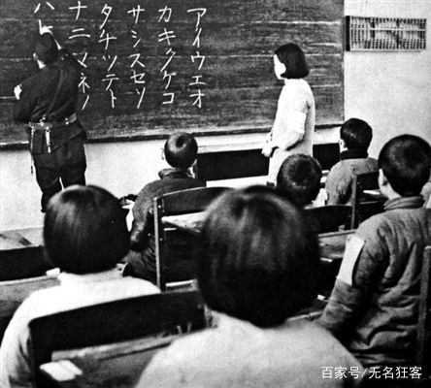
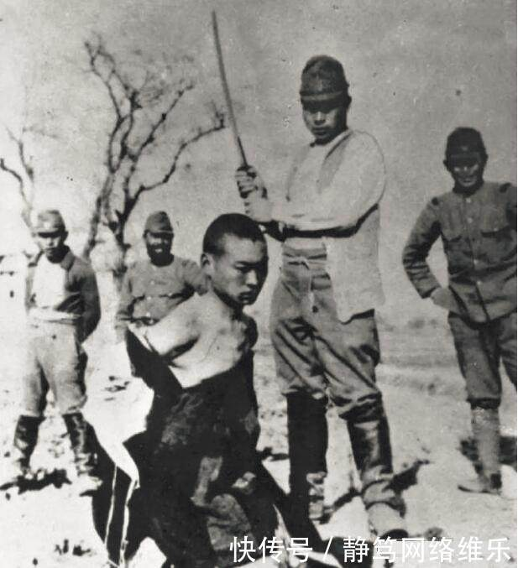
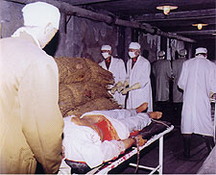
第一章：悲歌——中华民族到了最危险的时候
以图说史
控侵华罪行
日军实行奴化教育
虐杀中国人民
731部队做活人试验

Slide 7
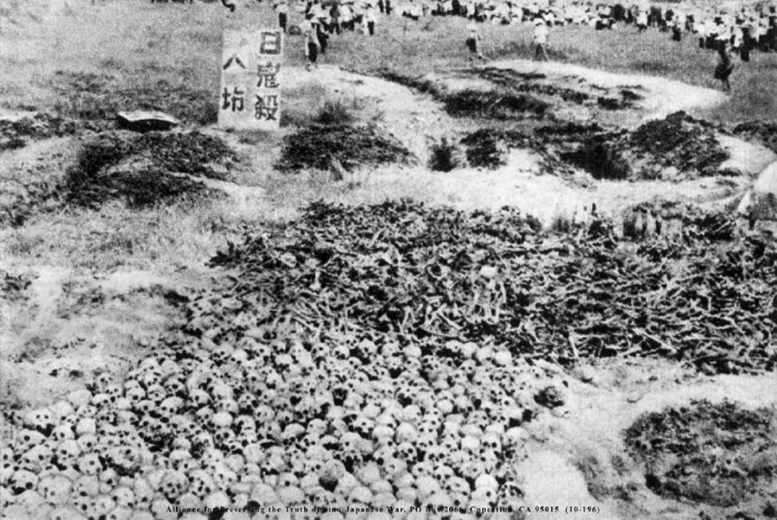
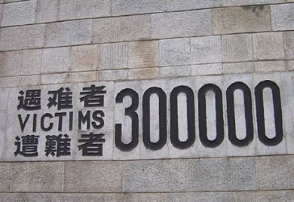

《凝视300000》
凝视300000——
“3”后面是一个个“0”（圈)吗？
不—— 分明是一颗颗屈死的头颅，
正面对屠刀，怒目相看！
凝视300000——
“3”后面是一个个“0”（圈）吗？
不——分明是一根根高悬的绞索，
将来一定会将敌人吊死在耻辱柱上！
凝视300000——
字字在喷火，声声在呐喊：多行不义必自毙，
血债定用血来还……
“一位历史学家曾经估算过，如果让所有南京大屠杀死难者，手牵着手，长度可以从南京到达杭州，延展距离约两百英里长。他们身上的血共重一千两百吨，尸体可装满两千五百节火车车厢，如果把这些人一个个叠起来，将达到七十四层高。”
——张纯如《南京暴行：被遗忘的大屠杀》

Slide 8

第二章：战歌
——起来，不愿做奴隶的人们
Notes:
一年年国土的沦丧，满耳都是大众的嗟伤，满目都是亲人的鲜血，中华民族处于王国灭种之计，如果是你，你会怎么办？中华儿女发出了心中的呐喊，：起来，不愿做奴隶的人们，我们冒着敌人的炮火，前进，前进，进……

Slide 9

第二章：战歌——起来，不愿做奴隶的人们
【思考】面对日本越来越密集的侵华行为，中国该怎么办？
中日战前军事力量对比
军种 | 中国 | 日本
陆军 | 182个师，200多万（几乎无后备役） | 448.1万（含可迅速征召的后备役）
海军 | 6万吨，都是旧式 | 近80万吨，其中航母6艘
空军 | 作战飞机305架 | 近2700架
妥协？退让？
民族灭亡、子孙世代为奴
选择一
Notes:
一年年国土的沦丧，满耳都是大众的嗟伤，满目都是亲人的鲜血，中华民族处于王国灭种之计，如果是你，你会怎么办？中华儿女发出了心中的呐喊，：起来，不愿做奴隶的人们，我们冒着敌人的炮火，前进，前进，进……

Slide 10
第二章：战歌——起来，不愿做奴隶的人们
1931年至1936年，由游击队改编而成的东北人民革命军坚持抗战，牵制大量日军。
——军事科学院历史研究部《中国抗日战争史》
“起来，不愿当亡国奴的人们，
用我们的血肉唤起全国民众；
……
中华民族到了最危险的时候，
起来！起来！全国人民团结一致，
战斗！战斗！”
——辽宁的“血盟救国歌” （1931年）
选择二
抗争
！
？
Notes:
一年年国土的沦丧，满耳都是大众的嗟伤，满目都是亲人的鲜血，中华民族处于王国灭种之计，如果是你，你会怎么办？中华儿女发出了心中的呐喊，：起来，不愿做奴隶的人们，我们冒着敌人的炮火，前进，前进，进……

Slide 11
第二章：战歌——起来，不愿做奴隶的人们
九一八事件后的两年内，东北抗日义勇军中以冯占海为首的吉林自卫军兵败退到热河；以唐聚五为首的辽东自卫军被打散，撤回关内；以马占山为首的义勇军撤入苏联境内。
1933年由冯玉祥组织的察哈尔抗日同盟在艰难抗争143天后，最终在蒋日的双重压力下宣布解散。
选择三
局部抗战
成效不显著
Notes:
一年年国土的沦丧，满耳都是大众的嗟伤，满目都是亲人的鲜血，中华民族处于王国灭种之计，如果是你，你会怎么办？中华儿女发出了心中的呐喊，：起来，不愿做奴隶的人们，我们冒着敌人的炮火，前进，前进，进……

Slide 12
第二章：战歌——起来，不愿做奴隶的人们
材料一：全中国的同胞们！平津危急！华北危急！中华民族危急！只有全民族实行抗战，才是我们的出路。
——中共中央《为日军进攻卢沟桥通电》（1937.7.8.）
材料二：如果战端一开，那就地无分南北，年无分老幼，无论何人皆有守土抗战之责任。
——蒋介石7月17日庐山谈话
1、1937年9月发表国共合作宣言，标志着抗日民族统一战线正式建立
共产党：全民族抗战
国民政府：决心抗日
Notes:
是屈？是战？——屈！永世为奴！
是屈？是战？——战！重拾民族信心，重振民族脊梁！

Slide 13
第二章：战歌——起来，不愿做奴隶的人们
2.正面战场和敌后战场的抗战
请大家根据所学和学案要求，选择一个题目，分组展示正面战场和敌后战场的抗战
A.假如你是国民党军事作战部部长，请按照时间竖轴，讲述正面战场的抗战情况；
B.假如你是彭德怀身边的通讯员，请你写一篇通讯稿将百团大战的喜讯发给全国人民。

Slide 14
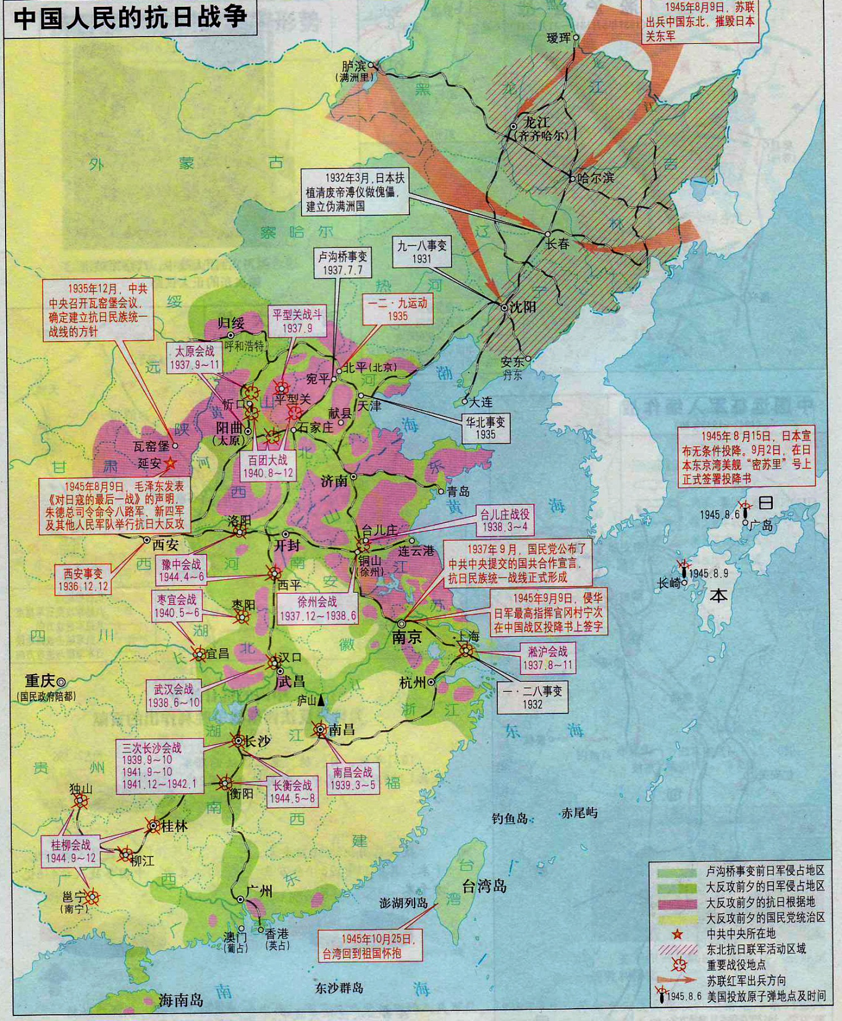
正面战场抗战
8-11月：淞沪会战
1937
9月：太原会战
（平型关大捷）
太原会战
1月-5月 徐州会战
（台儿庄大捷）
徐州会战
1938
武汉会战
6月-10月武汉会战
淞沪会战
1941
1941年12月
第三次长沙会战
第三次长沙会战
1945年

Slide 15
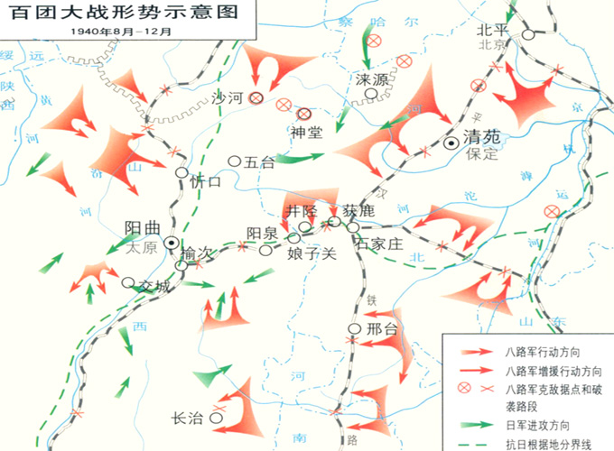
第二章：战歌——起来，不愿做奴隶的人们
敌后战场的战略配合
战役时间 | 战斗次数 | 毙伤俘日伪军数 | 破坏交通线 | 拔掉据点
3个半月 | 1800多次 | 4万多人 | 2000多公里 | 近3000个
假如你是彭德怀身边的通讯员，请你将百团大战的喜讯写成一份战地报道！
捷报主要围绕时间、地点、人物、事件的大致经过和影响展开。

Slide 16
第三章：凯歌
——胜利终将属于我们

Slide 17

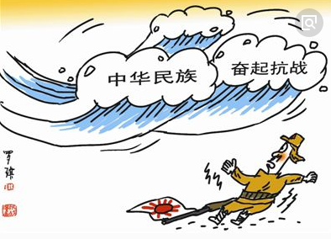
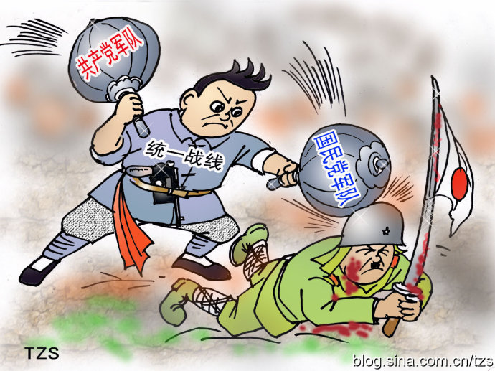
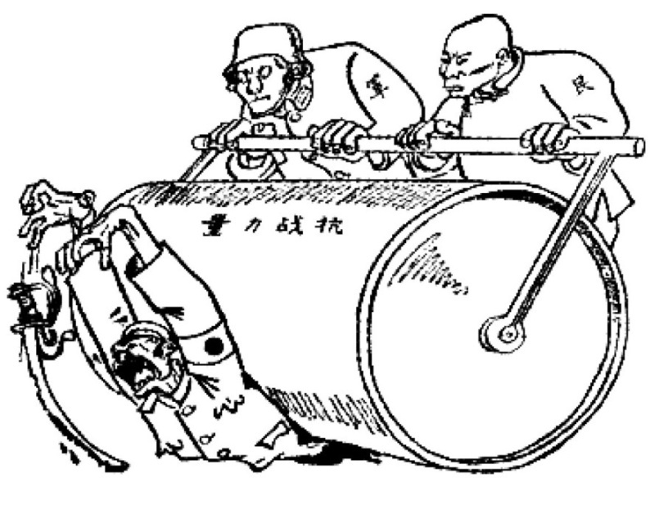
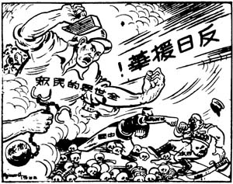
探究：抗日战争胜利原因?
①实行全民族抗战是决定性因素。
中国共产党领导的抗日根据地，始终牵制着大量日本兵力。据资料记载，根据地军民抗击日本兵力占侵华日军总兵力的比例，1938年为58%，1942年为63%，1944年为64%，为抗日战争的胜利做出了巨大贡献。
②共产党领导敌后战场起了中流砥柱作用。
③正义战争，得到世界反法西斯国家和人民帮助。

Slide 18
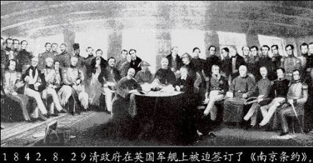
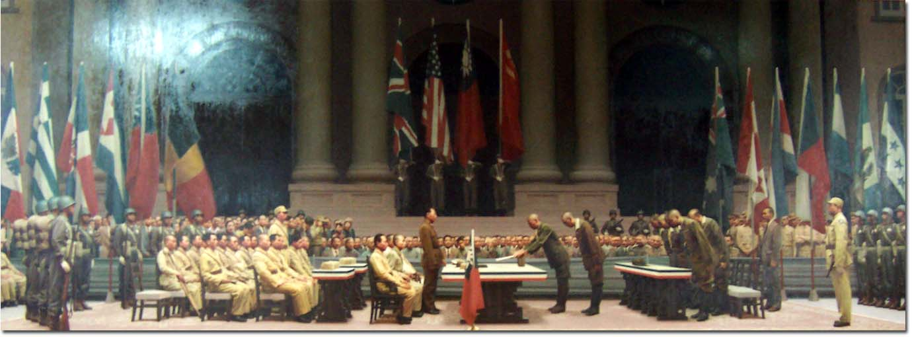
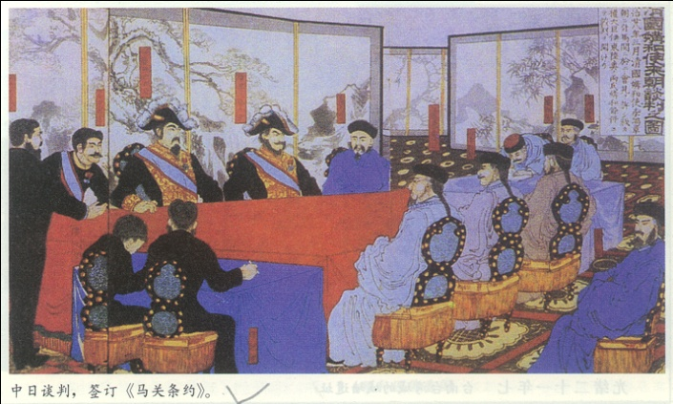
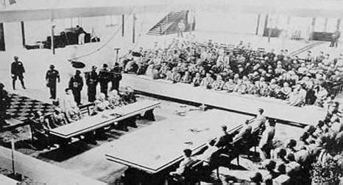
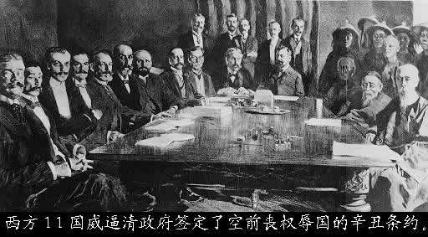
抗日战争胜利意义
国内意义：
中国战区日军投降签字仪式
①抗日战争是近代中国反侵略第一次完全胜利的民族解放战争。
《南京条约》
中国战区接受日本投降的会场
②促进了民族觉醒，为实现彻底的民族独立和人民解放奠定基础。
《马关条约》
《辛丑条约》

Slide 19
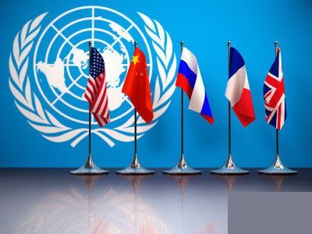
抗日战争胜利意义
战场名称 | 开始时间 | 结束时间
欧洲战场 | 1939年9月1日 | 1945年5月8日
苏德战场 | 1941年6月 22日 | 1945年5月8日
太平洋战场 | 1941年 12月7日 | 1945年9月2日
中国战场 | 1931年9月 18日 | 1945年9月2日
国际意义：
③中国开辟了世界反法西斯战争的东方主战场，对世界反法西斯战争的胜利作出了巨大贡献。
斯大林说：“只有当日本侵略者的手脚捆住的时候，我们才能在德国侵略者一旦进攻我国的时候避免两线作战。”
中国成为联合国的发起国和安理会五大常任理事国之一，重新回到世界舞台的中心。
④中国的国际地位得到提高。

Slide 20
建构知识框架：请同学们用时间轴梳理中华民族抗日战争的抗战方式、阶段、战场等的主要知识线索。
历史复习的两个方法：
1.时间轴梳理法
2.数字概括法
14年抗日战争
防御阶段
相持阶段
反攻阶段
1931
1936
1937.7.7
1938.10
1943年底
1944年初
1945、8、15
西安事变
九一八事变
七七事变
日本无条件投降
局部抗战
全面抗战
一条战线：
两个战场：
三个阶段：
四个事变：
抗日民族统一战线
正面战场和敌后战场
防御、相持、反攻
九一八事变、华北事变、七七事变、八一三事变

Slide 21

第四章：赞歌
——血肉筑起我们新的长城
02

Slide 22


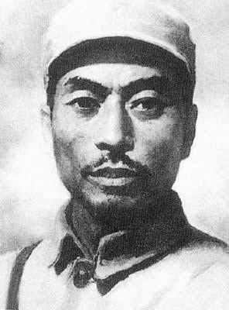
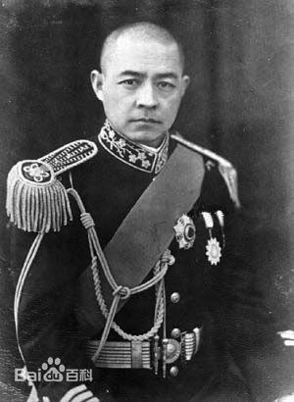
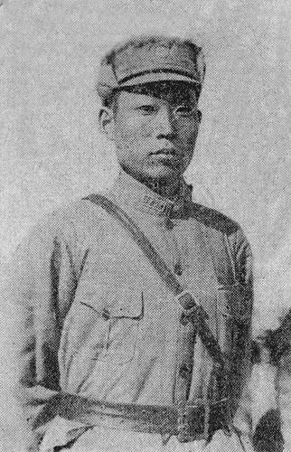
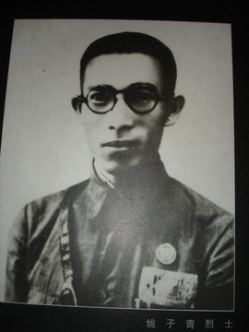
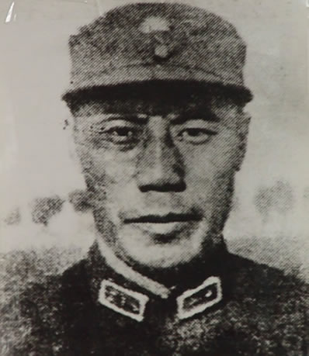
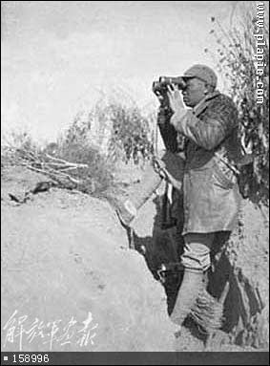
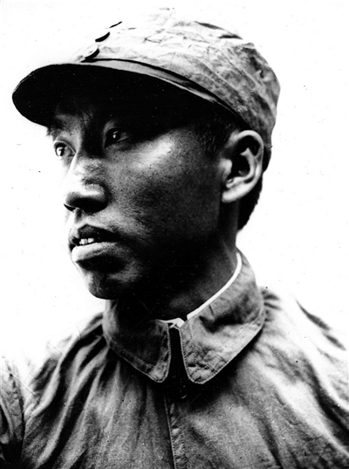
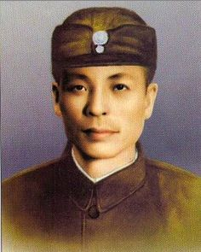
战场上的先烈
请你讲讲他们抗战的故事……
杨靖宇
张自忠
赵登禹
姚子清
佟麟阁
彭德怀
左权
谢晋元

Slide 23

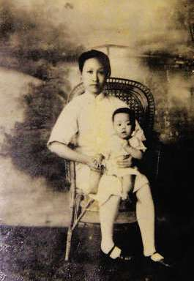
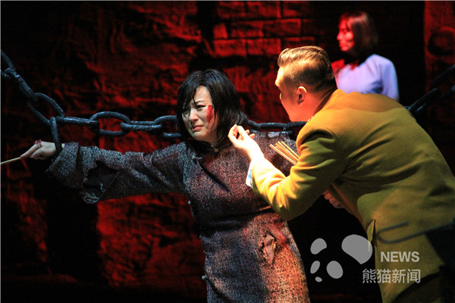
家书中的先烈
赵一曼
宁儿：
母亲对于你没有尽到教育的责任，实在是遗憾的事情。 母亲因为坚决地做了反满抗日的斗争，今天已经到了牺牲的前夕了。 母亲和你在生前是永久没有再见的机会了。……母亲不用千言万语来教育你，就用实行来教育你。-- 在你长大成人之后，希望不要忘记你的母亲是为国牺牲的！
—一九三六年八月二日你的母亲赵一曼

Slide 24
思考探究：
今天，我们亦是无数抗日先烈的后代，读完先烈的家书，你感受到什么？想对他们说些什么？
02
看到一种滚烫的爱国情怀：天下兴亡、匹夫有责
升腾一种激越豪迈的民族气节：视死如归、宁死不屈
感受一种久违的英雄气概：不畏强暴、血战到底
感到一股的必胜信念：百折不挠、坚忍不拔。
感受到一种情怀令人泪流满面，感受到一种精神让人心潮澎湃

Slide 25
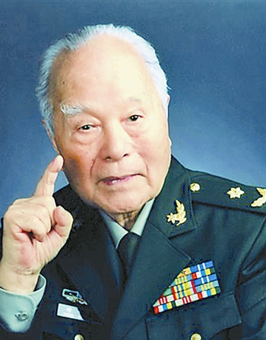
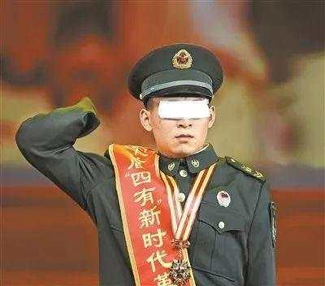
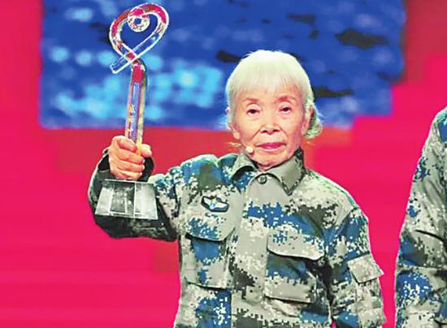
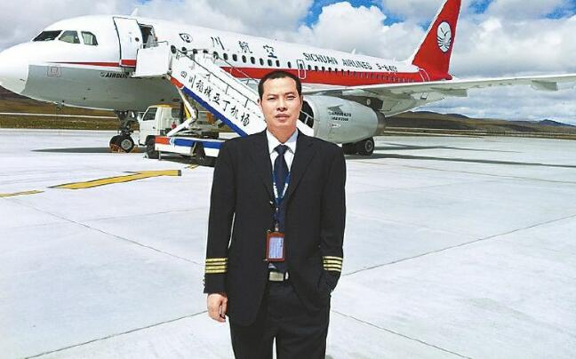
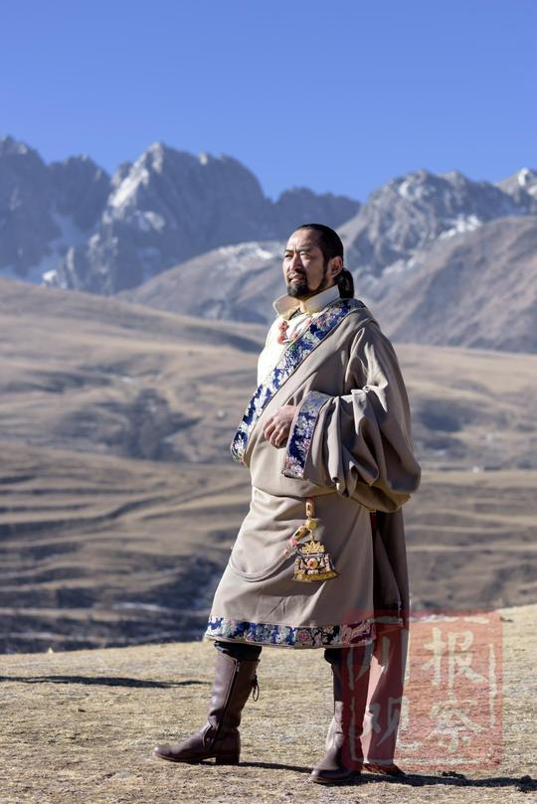

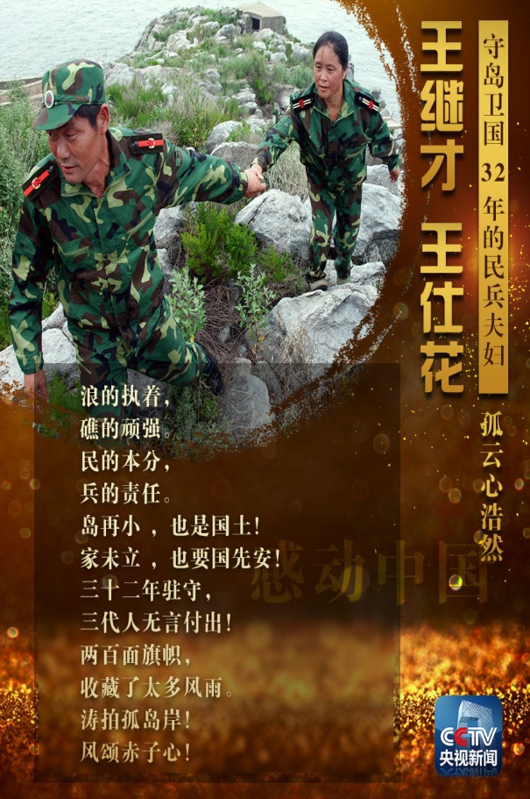

第四章：赞歌——血肉筑起我们新的长城
“天地英雄气，千秋尚凛然。”中华民族向来是一个民族英雄辈出的国家……
02
杨靖宇
程开甲
杜富国
马旭
刘传健
其美多吉
张玉滚

Slide 26


02
感谢指导！

Slide 27

青岛市“史料拓展教学法”教学研讨会
李沧区教育研究发展中心 侯春光

